Slide 1
上身基本紙樣

Slide 2
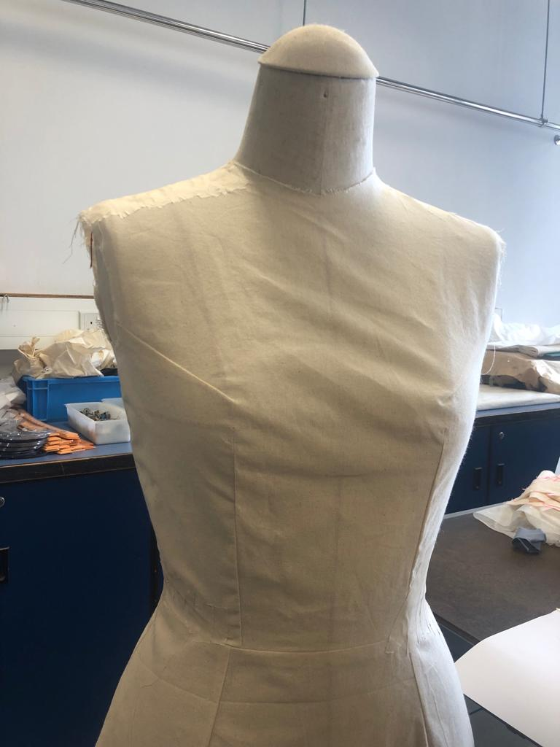
女裝上身紙樣
相片由香港知專設計學院提供

Slide 3
女裝上身的基本紙樣
胸圍 | 87厘米
腰圍 | 64厘米
夾深 | 21.4厘米
後腰長 | 40.3厘米
夾闊 | 11.2厘米
後背闊 | 17.6厘米
後領橫 | 7.4厘米
前領升高 | 2.3厘米
前領橫 | 6.1厘米
前領深 | 7厘米
前胸高 | 26厘米

Slide 4
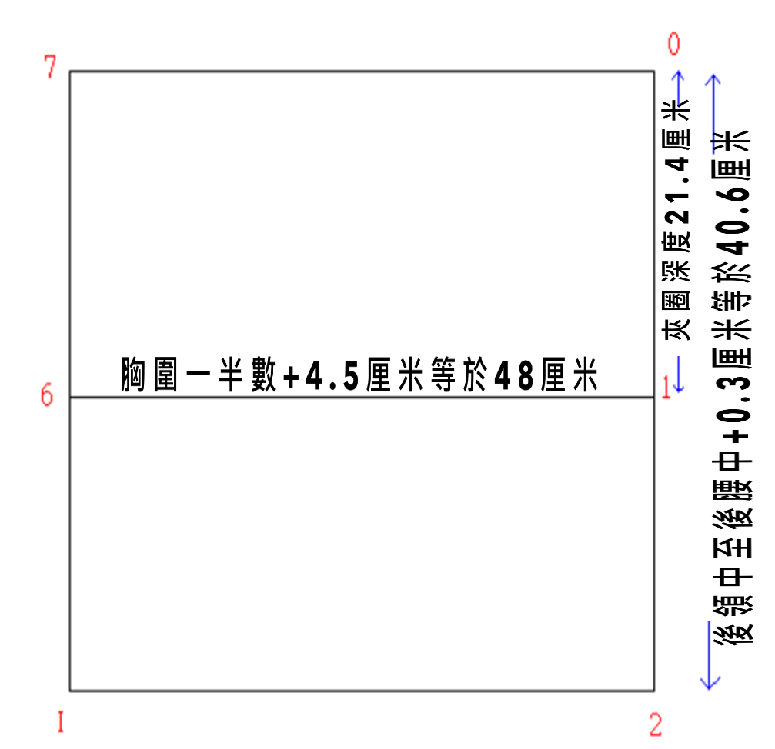
由(1)至(0)=夾圈深度（21.4厘米） 由(2)至(0)=後領中至後腰中+0.3厘米（40.6厘米） 由(6)至(1)= 胸圍/2+4.5厘米（48厘米） 直上或直落由(6)去(7)及(1)
胸圍/2+4.5厘米=4.8厘米

Slide 5
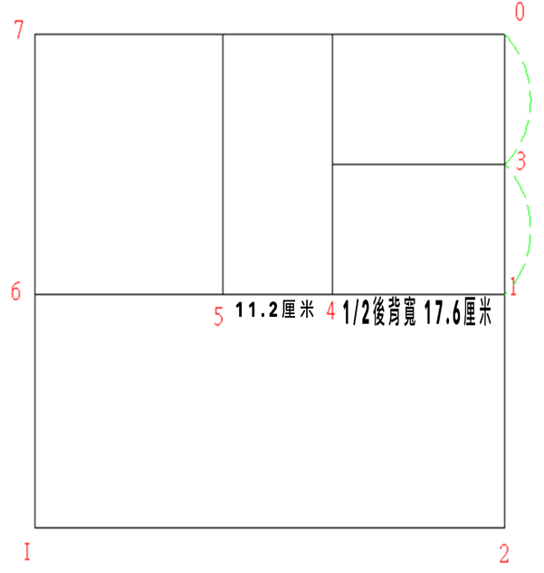
(3)是(0)至(1)的分中點，直出聯線(1)至(2) 由(4)至(1)=1/2後背寬 （17.6厘米） 由(5)至(4)=夾圈濶度（11.2厘米）

Slide 6
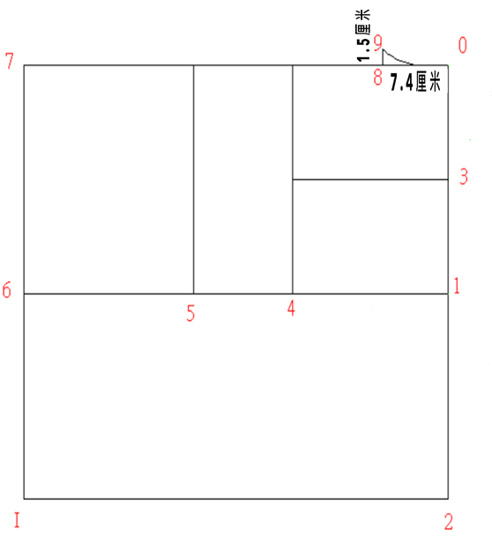
由(8)至(0)=後領濶（7.4厘米） 直上1.5厘米（全部碼數）至(9) 畫後領彎位

Slide 7
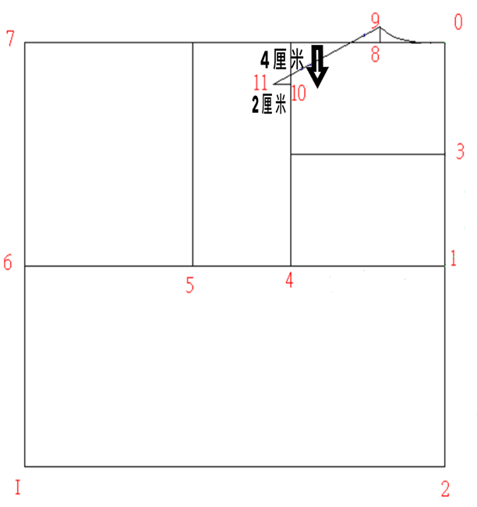
(10)是由(0)至(7)上4厘米（全部碼數） 直上2厘米至(11) 畫肩膊由(9)至(11)

Slide 8
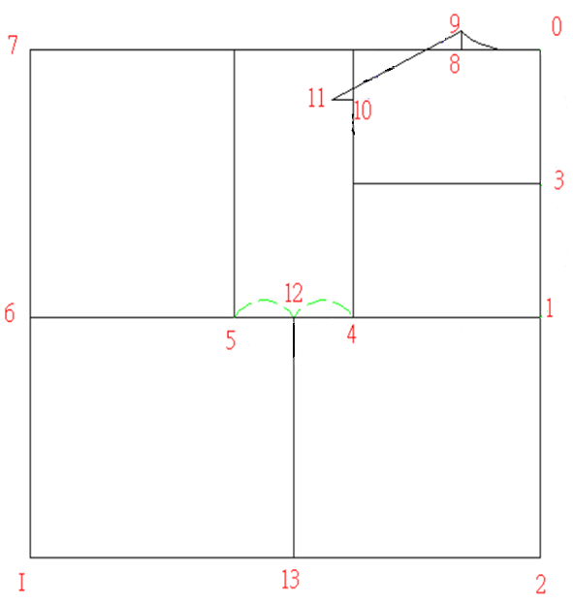
(12)是(4)至(5)中位 直出至(13)

Slide 9
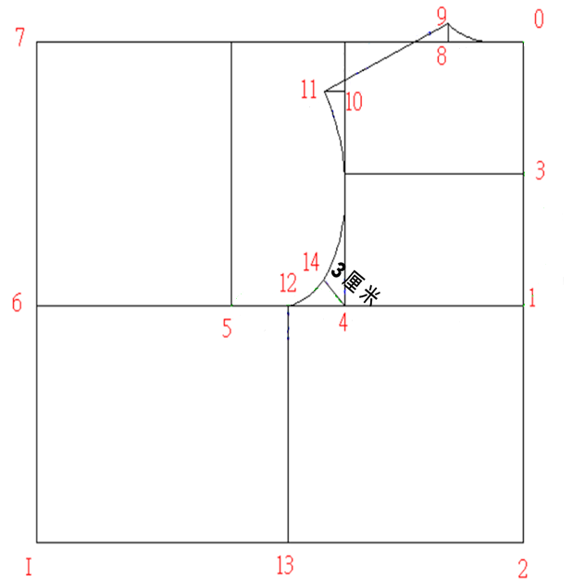
(14)至(4)大約3厘米 畫後夾圈用曲線由(11)至(14)至(12)

Slide 10
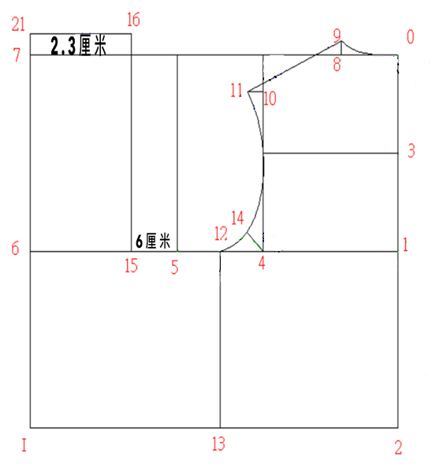
由(15)至(5)=6厘米（全部碼數）直出(15)至(16) (16)拉至後中水平位 (0)至(7)=前領點高度（2.3厘米） 由(21)至(7)直出至(21)

Slide 11
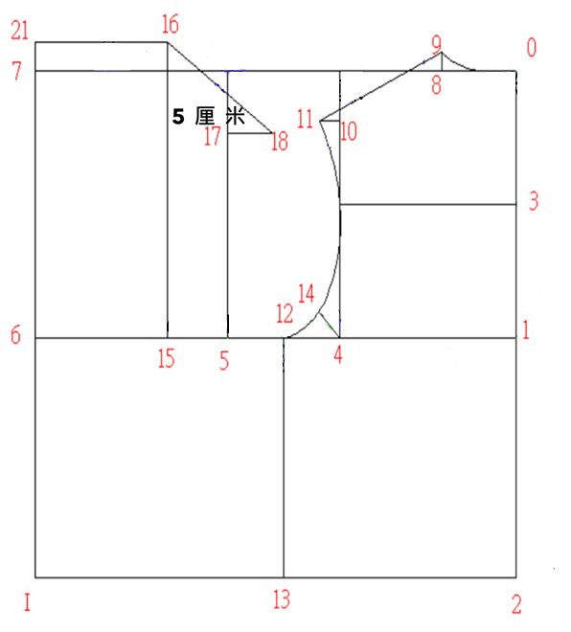
(17)是由(0)至(7)下5厘米 由(18)至(16)，(9)至(11)減0.3厘米（前肩長度）

Slide 12
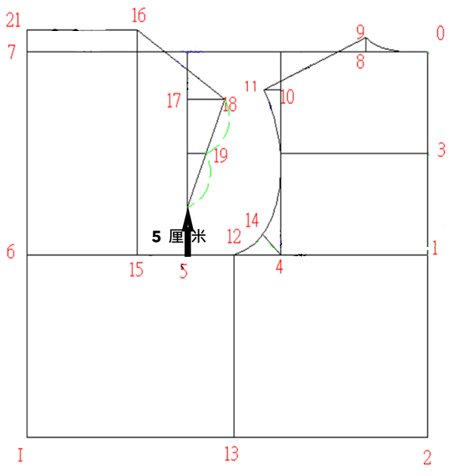
前夾彎是5厘米（全部碼數） 聯線至(18) (19)是分中點

Slide 13
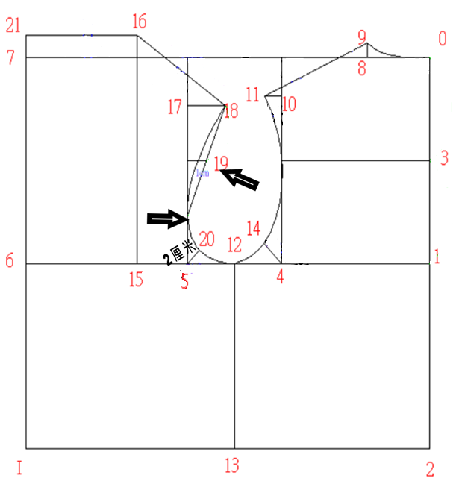
(20)由(5)上2厘米 (19)挖入約1厘米 畫前夾彎由(18)至(20)至(12)

Slide 14
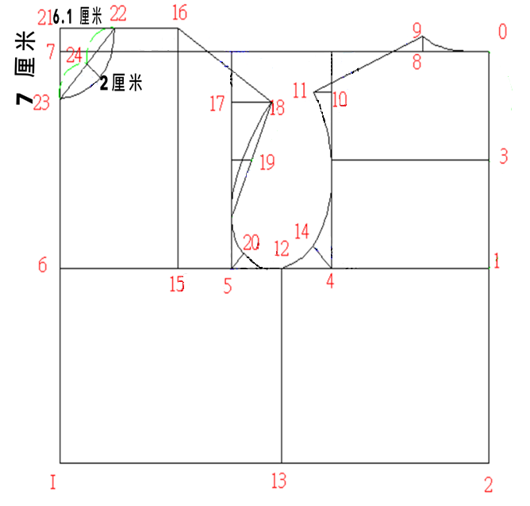
由(22)至(21)=前領濶（6.1厘米） 由(23)至(21)=前領深（7厘米），聯線(22)至(23) (24)挖入2厘米 畫前領彎線(22)至(23)為曲線

Slide 15
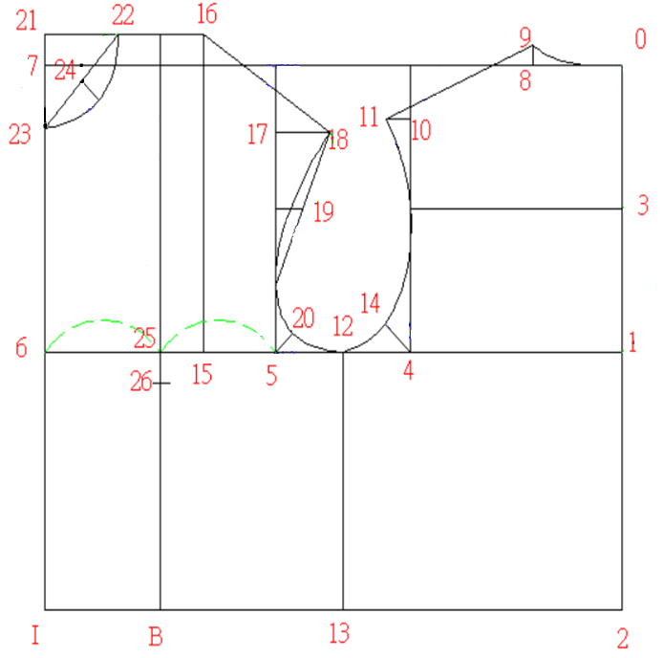
(25)是(5)至(6)的中位，直出(25)至(B) 由(26)至(22)=領至胸線，沿(25)至(B)線加上
領至胸線（26厘米）

Slide 16
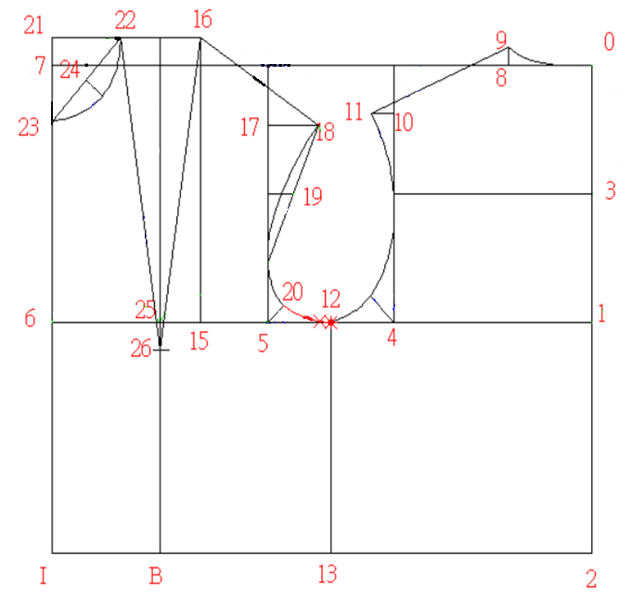
畫前胸褶

Slide 17
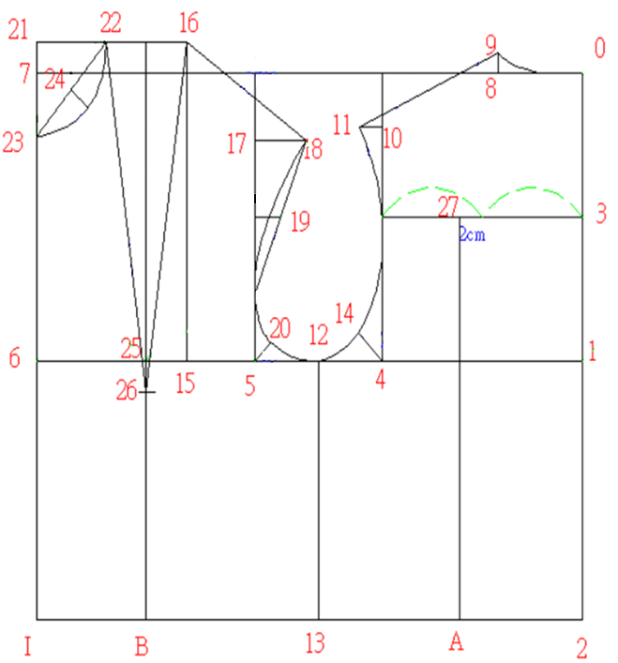
找出後背中(3)的中位 (27)是分中之後向夾圈移出2厘米 直出(27)至(A)

Slide 18
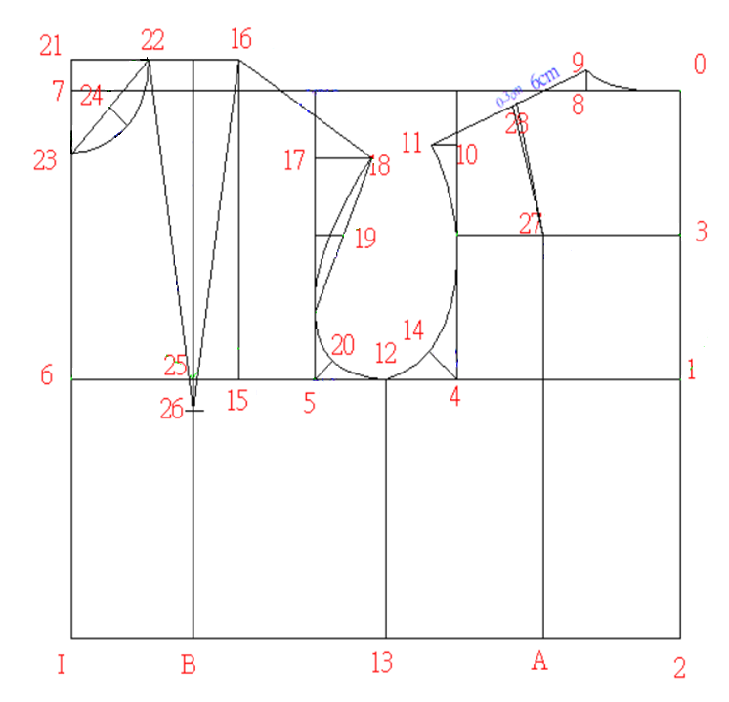
由(28)至(9)=6厘米 由(28)開始畫一個0. 3厘米的褶 聯線至(27)

Slide 19
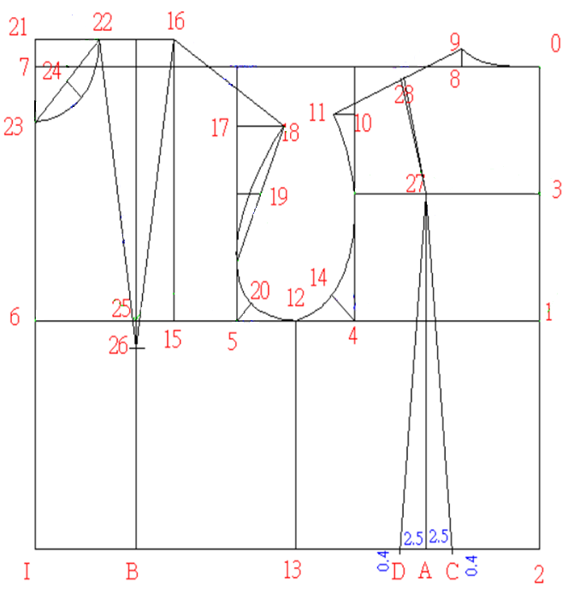
(A)的左右兩邊畫2.5厘米，畫線至(27)為腰褶 腰線向下移0.4厘米畫(C)及(D) (C)及(D)聯線至(27)

Slide 20
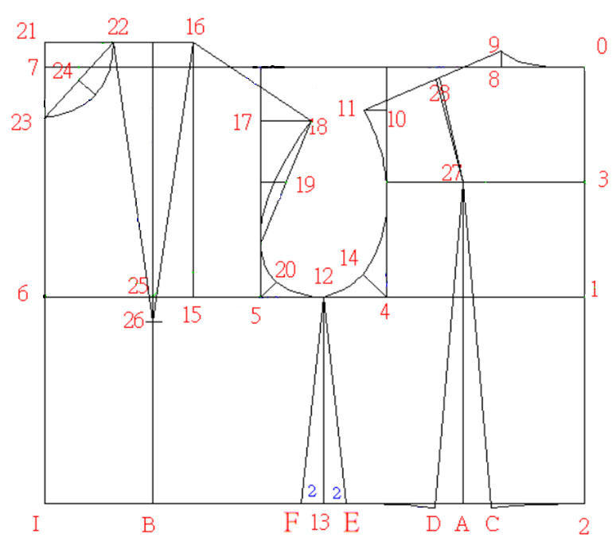
(13)左右兩邊畫2厘米，為腰側褶 畫後腰線(2)至(C)及(D)至(E)，線為微曲線

Slide 21
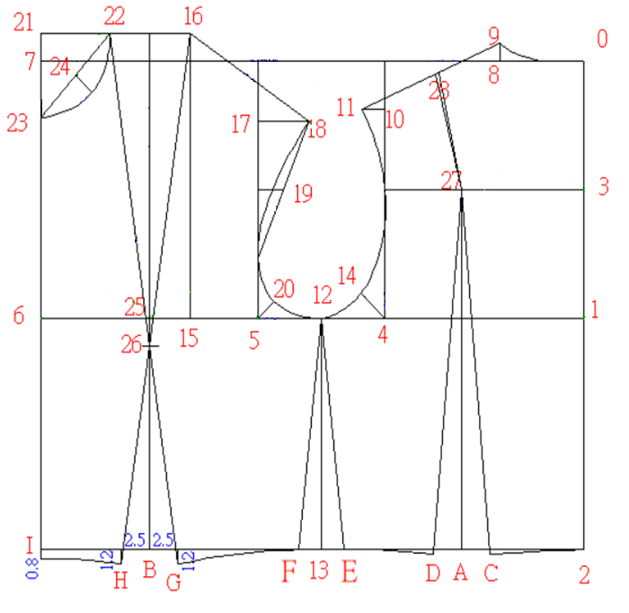
(B)左右兩邊畫2.5厘米，直線聯至(26) (G)及(H)是腰線下1.2厘米 畫側骨(E)至(12)及(F)至(12) 畫前腰線(F)至(G)畫微曲線 (I)由前中下0.8厘米 由(I)至(H)畫曲線

Slide 22
完成女裝上身前後幅

Slide 23
示範影片
女裝上身紙樣- 第一部分
女裝上身紙樣- 第二部分

Slide 24
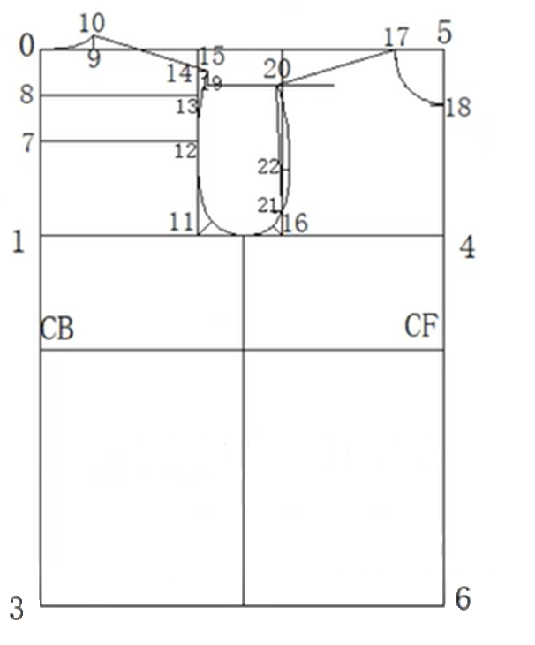
男裝上身紙樣

Slide 25
男裝上身紙樣
胸圍 | 100厘米
夾深 | 24.4厘米
領圍 | 40厘米
後背闊 | 20厘米
腰線 | 42.2厘米
衫長 | 80厘米

Slide 26
58 cm
由(0)開始向左及下方畫線
(0)至(5)=(1)至(4)為1/2胸濶加8厘米（58厘米）
(0)至(3)=恤衫長度加1厘米
26.9cm
1
80cm

Slide 27
(0)至(2)=後中至腰長度加1厘米（43.2厘米）横出
(0)至(7)=1/2夾圈深度加1厘米（13.2厘米）横出
(0)至(8)=1/2(0)至(7)（6.6厘米），直出
2

Slide 28
5
(1)至(11)=後背寬加2.5厘米，直上至(12)及(13)
11
11
2

Slide 29
10
5
(0)至(9)=1/5領圈減0.5厘米，直上
(9)至(10)=2厘米
9
11

Slide 30
5
(13)至(14)=3.5厘米，
橫出
(14)至(15)=1.5厘米
14
15
11

Slide 31
5
聯線(10)至(15)
(0)至(10)畫一條曲線
11

Slide 32
5
(1)至(16)=1/3胸圍加1.5厘米（34.8厘米）

Slide 33
5
(5)至(17)=1/5領圍減1厘米（7厘米）
5至18=1/5領圍

Slide 34
5
(15)至(19)=2厘米，直上

Slide 35
5
(17)至(20)=(10)至(15)長度加0.5厘米（17.8厘米）
20

Slide 36
5
(16)至(21)：由(16)開始沿線上3.5厘米

Slide 37
5
聯線(20)至(21)

Slide 38
5
(21)至(22)=1/3(20)至(21)
(16)至(23)=1/2(11)至(16)減0.5厘米（5.6厘米）
直落至衫腳
23
2

Slide 39
5
從(11)出一條45度角線，長度為3厘米
從(16)出一條45度角線，長度為2厘米

Slide 40
5
(22)直入1.25厘米，畫夾彎曲線

Slide 41
5

Slide 42
示範影片
男裝上身紙樣

Slide 43
Royalty-free photo sourced from www.pexels.com
相片由香港知專設計學院提供
課堂活動
畫出男女裝上身紙樣

